Slide 1
TEAkulttuuri
=
Kunnan terveyden edistämisaktiivisuus kulttuuritoiminnassa
Säde Rytkönen
sade.rytkonen@kuh.fi
PSSHP, HYTE-tiimi
3.2.2022
Blogi 12.1.2022: Kulttuuritoiminnan keinoin tapahtuva hyvinvoinnin ja terveydenedistämistyö on yhä vahvempaa Pohjois-Savossa

Slide 2
Laki kuntien kulttuuritoiminnasta (166/2019)
Kunnan kulttuuritoiminnalla tarkoitetaan toimintaa, jolla kunta edistää
kulttuurin ja taiteen tekemistä,
harrastamista,
saatavuutta ja käyttöä sekä
taide- ja kulttuurikasvatusta ja
kulttuuriperintöä
2§
Lain tavoitteena on…
vahvistaa väestön hyvinvointia ja terveyttä sekä osallisuutta ja yhteisöllisyyttä kulttuurin ja taiteen keinoin;
3§
Kunnan tehtävä on järjestää kulttuuritoimintaa. Tämän tehtävän toteuttamiseksi kunnan tulee…
6) edistää kulttuuria ja taidetta osana asukkaiden hyvinvointia ja terveyttä, osallisuutta ja yhteisöllisyyttä sekä paikallista ja alueellista elinvoimaa;
Kunnan tulee tehtäviä ja niihin liittyviä palveluita järjestäessään ottaa huomioon paikalliset olosuhteet ja voimavarat sekä eri väestöryhmien tarpeet.
Lähde: https://www.finlex.fi/fi/laki/alkup/2019/20190166

Slide 3
Laki kuntien kulttuuritoiminnasta (166/2019)
8§
Tiedon tuottaminen ja toiminnan arviointi
Tämän lain tavoitteiden ja tehtävien toteuttamiseksi sekä kunnan kulttuuritoiminnan kehittämiseksi tuotetaan tietoa ja arvioidaan toimintaa.
Kunnan tulee arvioida kulttuuritoiminnan toteutumista osana kuntastrategiansa arviointia ja seurantaa kuntalain 37 §:ssä säädetyllä tavalla sekä osana terveydenhuoltolain (1326/2010) 12 §:ssä tarkoitettua terveyden ja hyvinvoinnin edistämistä.

Slide 4
Kerran valtuustokaudessa tehdään laaja hyvinvointikertomus- ja suunnitelma = hyvinvointikertomus; hyvinvoinnin nykytilan kuvaus ja edellisen valtuustokauden ajalta mitä tehty hyten painopisteiden ja tavoitteiden eteen (vanha valtuusto hyväksyy) ja hyvinvointisuunnitelma; suunnitelma hyvinvointivajeiden korjaamiseksi seuraavalle valtuustokaudelle (=tavoitteet, toimenpiteet, mittarit, vastuut) jonka hyväksyy uusi valtuusto
VALTUUSTOKAUSITTAIN TOISTUVA SYKLI
4.vuosi
1. vuosi
2. vuosi
3. vuosi
4. vuosi
Laaja hyvinvointi-kertomus- ja suunnitelma
Laaja hyvinvointi-kertomus- ja suunnitelma
Vuosi-raportti
Vuosi-raportti
Vuosi-raportti
Kerran vuodessa tehdään vuosiraportti (-> tilinpäätökseen) = miten hyvinvointitavoitteissa on edetty tilastojen valossa, mitä on tehty hyvinvointitavoitteiden edistämiseksi. Tarvittaessa tarkennetaan hyvinvointitavoitteita ja toimenpiteitä
sade.rytkonen(at)kuh.fi

Slide 5
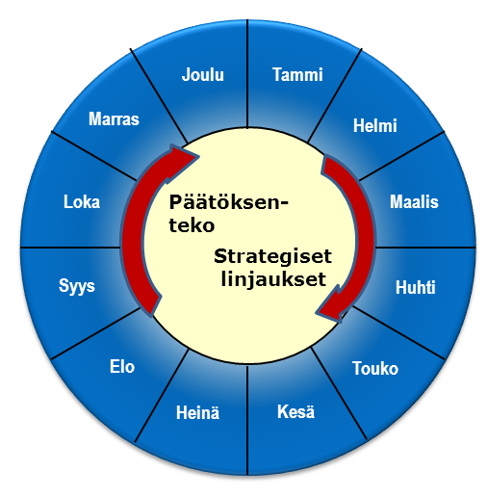
Laaja hyvinvointikertomus ja -suunnitelma tehdään koko valtuustokaudelle: Vanha valtuusto hyväksyy kertomuksen ja uusi valtuusto hyväksyy suunnitelman
Toteutetaan vaikuttavia toimenpiteitä hyvinvointitavoitteiden saavuttamiseksi
Talousarvion ja toimintasuunnitelman hyväksyminen
Vuosittainen hyvinvointiraportti osaksi tilinpäätöstä
Mitä hyvinvointitavoitteiden eteen on tehty?
Miten hyvinvointitavoitteissa on edetty tilastojen valossa?
-> Arvioinnin pohjalta tarvittaessa tavoitteiden ja
toimenpiteiden tarkennus
Hyvinvointikertomus ja suunnitelma osaksi talousarviota
Mitä huomioitava budjetissa, jotta tavoitteisiin päästään?
TALOUS- JA TOIMINTA-SUUNNITELMA: toimenpide- ja resurssiesitykset
TILINPÄÄTÖS
Toteutetaan vaikuttavia toimenpiteitä hyvinvointitavoitteiden saavuttamiseksi

Slide 6
HYTE-työtä ohjaa kuntalaki ja terveydenhuoltolaki – jatkossa sote-laki

Slide 7
Terveydenhuoltolaki 12§
12 §
Terveyden ja hyvinvoinnin edistäminen kunnassa
Kunnan on seurattava asukkaittensa terveyttä ja hyvinvointia sekä niihin vaikuttavia tekijöitä väestöryhmittäin sekä kunnan palveluissa toteutettuja toimenpiteitä, joilla vastataan kuntalaisten hyvinvointitarpeisiin. Kuntalaisten terveydestä ja hyvinvoinnista sekä toteutetuista toimenpiteistä on raportoitava valtuustolle vuosittain, minkä lisäksi valtuustolle on kerran valtuustokaudessa valmisteltava laajempi hyvinvointikertomus….
Jatkuu, mutta ensin asiaa hyvinvointikertomuksesta
KERTOMUS
SEURATTAVA
-> asukkaiden terveyttä ja hyvinvointia
-> niihin vaikuttavia tekijöitä väestöryhmittäin
-> palveluissa toteutettuja toimenpiteitä
Lähde: https://finlex.fi/fi/laki/ajantasa/2010/20101326

Slide 8
Terveydenhuoltolaki 12§ jatkuu…
….
Kunnan on strategisessa suunnittelussaan asetettava paikallisiin olosuhteisiin ja tarpeisiin perustuvat terveyden ja hyvinvoinnin edistämisen tavoitteet, määriteltävä niitä tukevat toimenpiteet ja käytettävä näiden perustana kuntakohtaisia hyvinvointi- ja terveysosoittimia.
Kunnan on nimettävä terveyden ja hyvinvoinnin edistämisen vastuutahot. Kunnan eri toimialojen on tehtävä yhteistyötä terveyden ja hyvinvoinnin edistämisessä. Lisäksi kunnan on tehtävä yhteistyötä muiden kunnassa toimivien julkisten tahojen sekä yksityisten yritysten ja yleishyödyllisten yhteisöjen kanssa. Jos sosiaali- ja terveydenhuolto on järjestetty useamman kunnan yhteistoimintana, yhteistoiminta-alueen on osallistuttava asiantuntijana eri toimialojen väliseen yhteistyöhön sekä sosiaalisten ja terveysvaikutusten arviointiin alueen kunnissa.
SUUNNITELMA
Lähde: https://finlex.fi/fi/laki/ajantasa/2010/20101326

Slide 9
HYTE-kunnassa (sote-järjestämislaki, 6§) ja hyvinvointialueella (sote-järjestämislaki 7§)
Kunnan / hyvinvointialueen on edistettävä asukkaidensa hyvinvointia ja terveyttä (hyte). Kunnalla /hyvinvointialueella on ensisijainen vastuu hyvinvoinnin ja terveyden edistämisestä siltä osin, kun tämä tehtävä kytkeytyy kunnan/ hyvinvointialueen muihin lakisääteisiin tehtäviin
Kunnan / hyvinvointialueen on strategisessa suunnittelussaan asetettava hyte tavoitteet ja määriteltävä niitä tukevat toimenpiteet…
Nimettävä hyte vastuutaho
Raportoitava kuntalaisten / asukkaidensa hyvinvoinnista ja terveydestä vuosittain ja valmistelevat aluevaltuustolle valtuustokausittain hyvinvointikertomus ja –suunnitelma – toimitettava se hyvinvointialueelle ja julkaistava julkisessa tietoverkossa
Hyvinvointialue laatii hyvinvointikertomuksen ja –suunnitelman yhteistyössä alueen kuntien kanssa. Sen on julkaistava hyvinvointikertomus ja –suunnitelma julkisessa tietoverkossa
Kunnan / hyvinvointialueen on toimittava hyte:ssä yhteistyössä hyvinvointialueen /alueen kuntien kanssa ….ja tehtävä yhteistyötä muiden julkisten toimijoiden, yksityisten yritysten ja yleishyödyllisten yhteisöjen kanssa. Sen on myös edistettävä hyte työtä tekevien järjestöjen toimintaedellytyksiä ja vaikutusmahdollisuuksia hyte työssä. Hyvinvointialueen on neuvoteltava väh vuosittain yhdessä alueen kuntien sekä muiden edellä mainittujen hyvinvointialueen alueella hyte-työtä tekevien toimijoiden kanssa hyte tavoitteista, toimenpiteistä, yhteistyöstä ja seurannasta

Slide 10
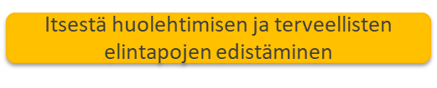
Pohjois-Savon HYTE-rakenne
                Maakunnan poikkihallinnollinen HYTE-ryhmä
                Kuntien edustus
                Sairaanhoitopiirin ja maakuntaliiton edustus
                Työterveyshuollon, järjestörakenteen ja apteekkien edustus
PSSHP:n HYTE-tiimi
Hyvinvointitiedolla johtaminen
Kunta
Kunnan hyvinvointitoimijat
Ehkäisevän mielenterveys- ja päihdetyön koordinaattori
Kunnan HYTE-ryhmä
Varhaiskasvatus ja opetus
Ehkäisevän mt- ja päihdetyön verkosto
EPT-ryhmä
Muut alaryhmät
Mielenhyvinvointi ja riippuvuuksien ehkäisy
Tekninen toimi
Vanhemmuus vahvistuu
Liikunta- ja kulttuuri
HYTE-koordinaattorien verkosto
Kunnan HYTE- ja järjestö- koordinaattori(t)
Nuorisotoimi
Osallisuuden vahvistuminen ja yksinäisyyden vähentäminen
Teemaverkostot
LAPE-ryhmä
Jne…
Tapaturmien ja väkivallan ehkäiseminen
Maakunnan järjestöneuvosto
Kunnassa toimiva järjestöfoorumi
Alueellinen edustus
Hyte-resurssien, rakenteiden ja prosessien vahvistaminen
Maakunnan järjestöfoorumi
Alueellinen edustus
Mahdollinen perustason SOTE-kuntayhtymä
Järjestö
Järjestö
Järjestö
Sairaanhoitopiirin terveydenedistämisryhmä
Työterveys-huolto / apteekit
Sairaanhoitopiirin palvelutuotanto

Slide 11
Pohjois-Savon HYTE-rakenne 2023
                Maakunnan poikkihallinnollinen HYTE-ryhmä
                Kuntien edustus
                Hyvinvointialueen ja maakuntaliiton edustus
                Työterveyshuollon, järjestörakenteen ja apteekkien edustus
Hyvinvointialueen HYTE-tiimi
Hyvinvointitiedolla johtaminen
Kunta
Kunnan hyvinvointitoimijat
Ehkäisevän mielenterveys- ja päihdetyön koordinaattori
Kunnan HYTE-ryhmä
Varhaiskasvatus ja opetus
Ehkäisevän mt- ja päihdetyön verkosto
EPT-ryhmä
Muut alaryhmät
Ehkäisevä mielenterveys- ja
päihdetyön koordinaattori
Tekninen toimi
Hyvinvointikoordinaattori
HYTE-koordinaattorien verkosto
Liikunta- ja kulttuuri
Kunnan HYTE- koordinaattori
Nuorisotoimi
Osallisuus- ja järjestökoordinaattori
Teemaverkostot
Jne…
Pohjois-Savon järjestöneuvosto
Kunnassa toimiva järjestöfoorumi
Alueellinen edustus
Hyvinvointialueen linja-organisaation HYTE-ryhmä
Pohjois-Savon järjestöfoorumi
Järjestö
Järjestö
Järjestö
Alueellinen edustus
Työterveys-huolto / apteekit
Hyvinvointialueen palvelutuotanto

Slide 12
TEA-viisari kulttuurin tuloksia
V.2021

Slide 14
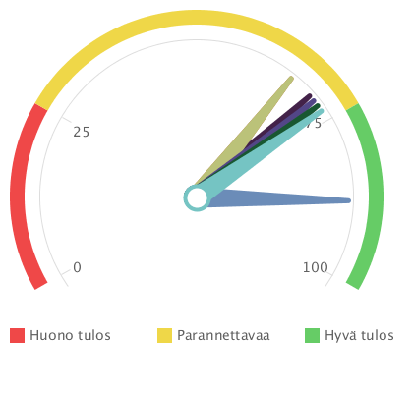


Kaikki sektorit : Pohjois-Savon hyvinvointialue 2021
Kuntajohto
Perusopetus
Lukiokoulutus
Ammatillinen koulutus
Liikunta
Perusterveydenhuolto
Kulttuuri

Slide 15
Kaikki sektorit : Pohjois-Savon hyvinvointialue 2021
 | 2021 | 2020 | 2019 | 2018 | 2017 | 2016 | 2015 | 2014 | 2013 | 2012 | 2011 | 2010 | 2009 | 2008
Kaikki sektorit | 72 | 69 | 70 | 73 | 70 | 70 | 67 | 66 | 64 | 61 | 58 | 57 | 49 | 33
Kuntajohto | 88 | .. | 80 | .. | 84 | .. | 80 | .. | 73 | .. | 60 | .. | .. | ..
Perusopetus | .. | .. | 66 | .. | 69 | .. | 69 | .. | 68 | .. | 66 | .. | 65 | ..
Lukiokoulutus | .. | 70 | .. | 66 | .. | 66 | .. | 75 | .. | 63 | .. | .. | .. | ..
Ammatillinen koulutus | .. | 66 | .. | 68 | .. | 72 | .. | 63 | .. | 62 | .. | .. | .. | ..
Liikunta | .. | 71 | .. | 78 | .. | 70 | .. | 60 | .. | 64 | .. | 59 | .. | ..
Perusterveydenhuolto | .. | 72 | .. | 69 | .. | 60 | .. | 59 | .. | 53 | .. | 48 | .. | 33
Kulttuuri | 73 | .. | 60 | .. | .. | .. | .. | .. | .. | .. | .. | .. | .. | ..

Slide 17
TEA tiedonkeruu
Tiedot kerätään säännöllisesti kahden vuoden välein.
Tiedonkeruulomakkeet lähetetään joko huhtikuussa tai lokakuussa.
Parillisina vuosina: 2022
  Perusterveydenhuollon,
  liikunnan, (keväisin)
  ammatillisten oppilaitosten ja
  lukioiden tiedonkeruut
Parittomina vuosina: 2023
  peruskoulujen (syksy)
  Kuntajohto (kevät)
  Kulttuuri (kevät)
sitoutuminen, johtaminen, terveysseuranta ja tarveanalyysi, voimavarat,
yhteiset käytännöt, osallisuus
muut ydintoiminnat

Slide 18
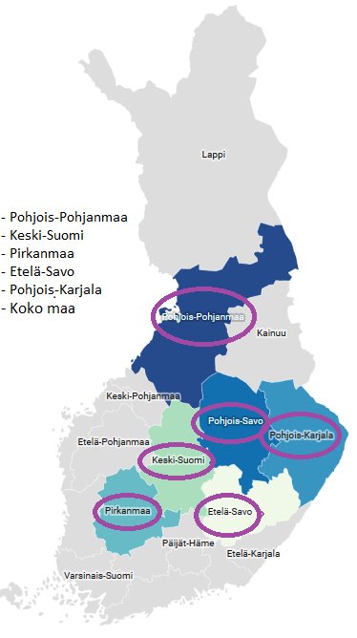
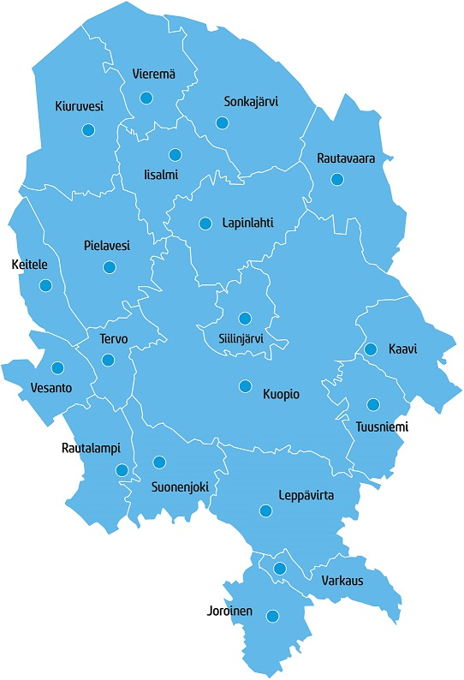
TEAviisari Pohjois-Savo ja Pohjois-Savon kunnat
Pohjois-Savo ja vertailuhyvinvointialueet: Tulokset - TEAviisari - Terveyden edistämisen vertailutietojärjestelmä
Pohjois-Savon kuntien vertailu: Tulokset - TEAviisari - Terveyden edistämisen vertailutietojärjestelmä

Slide 19
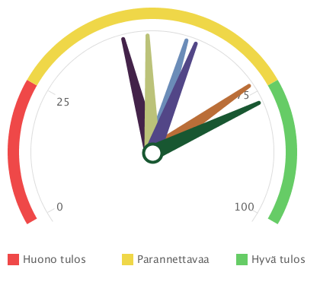
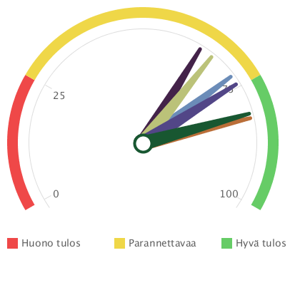



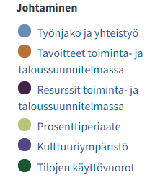
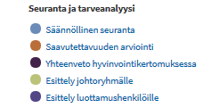
Kulttuuri : Pohjois-Savon hyvinvointialue 2021
Sitoutuminen
Johtaminen
Vuonna 2019
Vuonna 2021
Seuranta ja tarveanalyysi
Voimavarat
Osallisuus
Muut ydintoiminnat
Hyvä tulos
Eniten kehitettävää

Slide 20

Kulttuurin kokonaistulos ja eri ulottuvuudet : Pohjois-Savon hyvinvointialue 2021
 | Pohjois-Savon hyvin-vointialue | Pohjois-Karjalan hyvin-vointialue | Pirkan-maan hyvin-vointialue | Pohjois-Pohjanmaan hyvin-vointialue | Keski-Suomen hyvin-vointialue | Etelä-Savon hyvin-vointialue | Koko maa
Kulttuuri | 73 | 54 | 66 | 69 | 64 | 66 | 66
Sitoutuminen | 72 | 49 | 72 | 78 | 60 | 65 | 67
Johtaminen | 82 | 71 | 80 | 73 | 73 | 64 | 78
Seuranta ja tarveanalyysi | 63 | 42 | 36 | 53 | 64 | 66 | 51
Voimavarat | 66 | 54 | 69 | 58 | 60 | 59 | 61
Osallisuus | 74 | 43 | 67 | 67 | 65 | 68 | 69
Muut ydintoiminnat | 81 | 66 | 69 | 84 | 66 | 76 | 69

Slide 21
Paras tulos johtamisen alueella

Slide 22
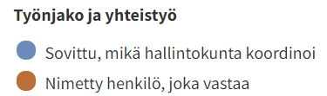

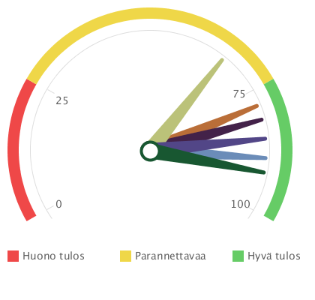
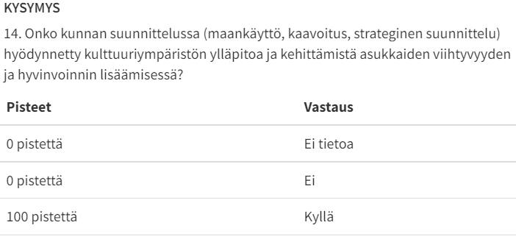
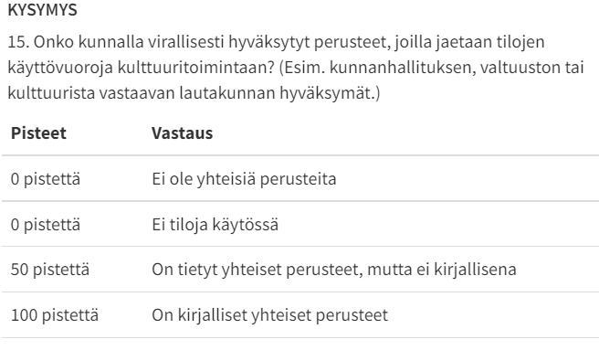
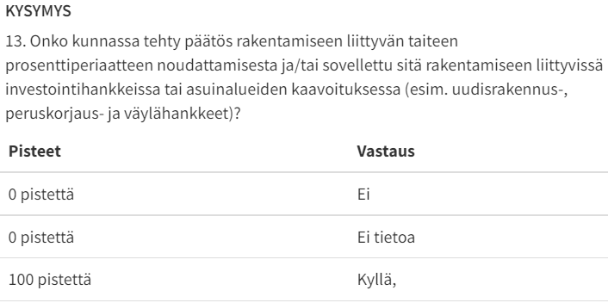
Kulttuuri > Johtaminen : Pohjois-Savon hyvinvointialue 2021
Työnjako ja yhteistyö
Tavoitteet toiminta- ja taloussuunnitelmassa
Resurssit toiminta- ja taloussuunnitelmassa
Prosenttiperiaate
Kulttuuriympäristö
Tilojen käyttövuorot

Slide 23

Johtaminen : Pohjois-Savon hyvinvointialue 2021
 | Pohjois-Savon hyvin-vointialue | Pohjois-Karjalan hyvin-vointialue | Pirkanmaan hyvin-vointialue | Pohjois-Pohjanmaan hyvin-vointialue | Keski-Suomen hyvin-vointialue | Etelä-Savon hyvin-vointialue | Koko maa
Johtaminen | 82 | 71 | 80 | 73 | 73 | 64 | 78
Työnjako ja yhteistyö | 89 | 82 | 92 | 93 | 62 | 80 | 75
Tavoitteet toiminta- ja taloussuunnitelmassa | 78 | 48 | 75 | 85 | 80 | 78 | 78
Resurssit toiminta- ja taloussuunnitelmassa | 81 | 53 | 81 | 78 | 82 | 83 | 81
Prosenttiperiaate | 66 | 69 | 76 | 67 | 64 | 48 | 72
Kulttuuriympäristö | 85 | 96 | 91 | 91 | 89 | 71 | 88
Tilojen käyttövuorot | 92 | 79 | 65 | 25 | 62 | 26 | 72

Slide 24
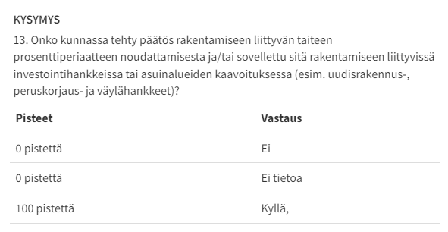
Johtaminen : Pohjois-Savon hyvinvointialue 2021
 | Pohjois-Savon hyvin-vointialue | Pohjois-Karjalan hyvin-vointialue | Pirkanmaan hyvin-vointialue | Pohjois-Pohjanmaan hyvin-vointialue | Keski-Suomen hyvin-vointialue | Etelä-Savon hyvin-vointialue | Koko maa
Johtaminen | 82 | 71 | 80 | 73 | 73 | 64 | 78
Työnjako ja yhteistyö | 89 | 82 | 92 | 93 | 62 | 80 | 75
Tavoitteet toiminta- ja taloussuunnitelmassa | 78 | 48 | 75 | 85 | 80 | 78 | 78
Resurssit toiminta- ja taloussuunnitelmassa | 81 | 53 | 81 | 78 | 82 | 83 | 81
Prosenttiperiaate | 66 | 69 | 76 | 67 | 64 | 48 | 72
Kulttuuriympäristö | 85 | 96 | 91 | 91 | 89 | 71 | 88
Tilojen käyttövuorot | 92 | 79 | 65 | 25 | 62 | 26 | 72

Slide 25
Johtaminen : Pohjois-Savon hyvinvointialue 2021
Pohjois-Savon hyvinvointialue | 2021 | 2019
Johtaminen | 82 | 73
Työnjako ja yhteistyö | 89 | 80
Tavoitteet toiminta- ja taloussuunnitelmassa | 78 | 66
Resurssit toiminta- ja taloussuunnitelmassa | 81 | 73
Prosenttiperiaate | 66 | 83
Kulttuuriympäristö | 85 | 94
Tilojen käyttövuorot | 92 | 43
Johtamisen osio parantunut vuodesta 2019. Erityisesti tilojen käyttövuorot.

Slide 26
Eniten kehitettävää Seuranta- ja tarveanalyysissä

Slide 27

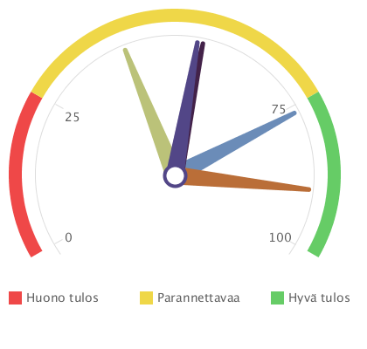

Kulttuuri > Seuranta ja tarveanalyysi : Pohjois-Savon hyvinvointialue 2021
Säännöllinen seuranta
Saavutettavuuden arviointi
Yhteenveto hyvinvointikertomuksessa
Eniten kehitettävää
Esittely luottamushenkilöille
Esittely johtoryhmälle

Slide 28
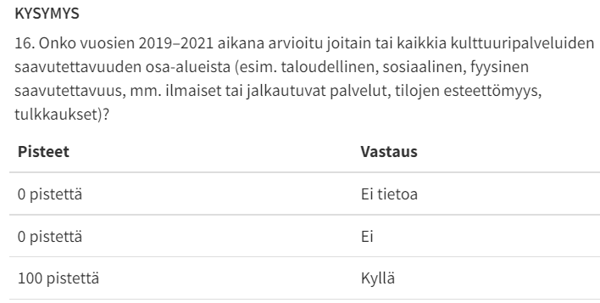


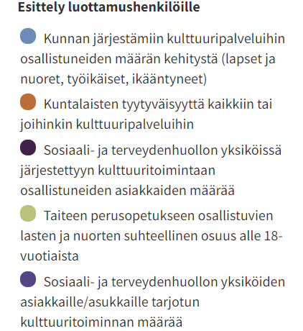
Seuranta ja tarveanalyysi : Pohjois-Savon hyvinvointialue 2021
 | Pohjois-Savon hyvin-vointialue | Pohjois-Karjalan hyvin-vointialue | Pirkanmaan hyvin-vointialue | Pohjois-Pohjanmaan hyvin-vointialue | Keski-Suomen hyvin-vointialue | Etelä-Savon hyvin-vointialue | Koko maa
Seuranta ja tarveanalyysi | 63 | 42 | 36 | 53 | 64 | 66 | 51
Säännöllinen seuranta | 76 | 52 | 65 | 66 | 65 | 66 | 65
Saavutettavuuden arviointi | 90 | 74 | 38 | 69 | 87 | 93 | 65
Yhteenveto hyvinvointikertomuksessa | 55 | 29 | 24 | 48 | 59 | 60 | 47
Esittely luottamushenkilöille | 41 | 30 | 38 | 42 | 57 | 60 | 46
Esittely johtoryhmälle | 54 | 26 | 15 | 39 | 51 | 51 | 35
+
+
+

Slide 29
Seuranta ja tarveanalyysi : Pohjois-Savon hyvinvointialue 2021
Tilanne kuitenkin parantunut vuodesta 2019, seuranta- ja tarveanalyysi sai tällöin 44 pistettä
Pohjois-Savon hyvinvointialue | 2021 | 2019
Seuranta ja tarveanalyysi | 63 | 44
Säännöllinen seuranta | 76 | 62
Saavutettavuuden arviointi | 90 | 23
Yhteenveto hyvinvointikertomuksessa | 55 | 58
Esittely luottamushenkilöille | 41 | 40
Esittely johtoryhmälle | 54 | 40

Slide 30
Pohjois-Savon kuntien tilanne

Slide 31
Kulttuuri : Pohjois-Savon hyvinvointialue 2021
 | Pohjois-Savon hva | Iisalmi | Joroinen | Kaavi | Keitele | Kiuruvesi | Kuopio | Lapinlahti | Leppävirta | Pielavesi | Rautalampi | Rautavaara | Siilinjärvi | Sonkajärvi | Suonenjoki | Tervo | Tuusniemi | Varkaus | Vesanto | Vieremä | Koko maa
Kulttuuri | 73 | 72 | 73 | 31 | 68 | 66 | 88 | 67 | 72 | 51 | 55 | 57 | 55 | 61 | 55 | 43 | 35 | 45 | 52 | 44 | 66
Sitoutuminen | 72 | 79 | 67 | 12 | 50 | 19 | 92 | 75 | 88 | 60 | 42 | 38 | 50 | 71 | 54 | 58 | 44 | 19 | 29 | 62 | 67
Johtaminen | 82 | 93 | 77 | 37 | 68 | 68 | 100 | 83 | 77 | 17 | 42 | 77 | 58 | 40 | 77 | 25 | 42 | 43 | 78 | 67 | 78
Seuranta ja tarveanalyysi | 63 | 54 | 68 | 4 | 70 | 68 | 72 | 68 | 70 | 68 | 22 | 48 | 76 | 58 | 40 | 12 | 20 | 44 | 38 | 20 | 51
Voimavarat | 66 | 48 | 65 | 32 | 70 | 76 | 80 | 68 | 54 | 34 | 66 | 45 | 42 | 80 | 49 | 72 | 51 | 47 | 44 | 50 | 61
Osallisuus | 74 | 85 | 78 | 47 | 100 | 78 | 84 | 42 | 45 | 87 | 77 | 67 | 53 | 87 | 73 | 60 | 47 | 50 | 70 | 52 | 69
Muut ydintoiminnat | 81 | 72 | 83 | 56 | 50 | 89 | 100 | 67 | 100 | 42 | 81 | 67 | 50 | 31 | 36 | 31 | 8 | 69 | 56 | 11 | 69

Slide 32
Sitoutuminen : Pohjois-Savon hyvinvointialue 2021
 | Pohjois-Savon hva | Iisalmi | Joroinen | Kaavi | Keitele | Kiuruvesi | Kuopio | Lapinlahti | Leppävirta | Pielavesi | Rautalampi | Rautavaara | Siilinjärvi | Sonkajärvi | Suonenjoki | Tervo | Tuusniemi | Varkaus | Vesanto | Vieremä | Koko maa
Sitoutuminen | 72 | 79 | 67 | 12 | 50 | 19 | 92 | 75 | 88 | 60 | 42 | 38 | 50 | 71 | 54 | 58 | 44 | 19 | 29 | 62 | 67
Ohjelmien käsittely luottamushenkilöhallinnossa | 62 | 50 | 33 | 0 | 0 | 0 | 83 | 50 | 100 | 33 | 0 | 0 | 50 | 33 | 17 | 67 | 0 | 50 | 33 | 33 | 47
Ohjelmien käsittely johtoryhmässä | 55 | 67 | 33 | 0 | 0 | 0 | 83 | 50 | 100 | 33 | 17 | 0 | 0 | 50 | 0 | 67 | 0 | 0 | 33 | 17 | 53
Yhteistyörakenteet | 89 | 100 | 100 | 50 | 100 | 50 | 100 | 100 | 100 | 100 | 100 | 100 | 100 | 100 | 100 | 100 | 100 | 0 | 0 | 100 | 89
Kulttuurin edistäminen strategioissa | 82 | 100 | 100 | 0 | 100 | 25 | 100 | 100 | 50 | 75 | 50 | 50 | 50 | 100 | 100 | 0 | 75 | 25 | 50 | 100 | 79

Slide 33
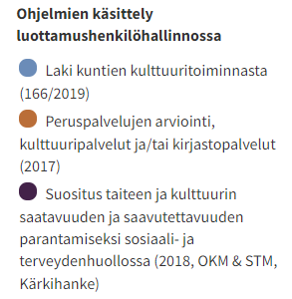
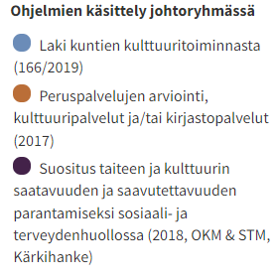
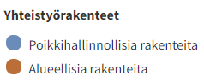
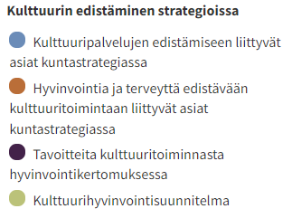
Sitoutuminen : Pohjois-Savon hyvinvointialue 2021
 | Pohjois-Savon hva | Iisalmi | Joroinen | Kaavi | Keitele | Kiuruvesi | Kuopio | Lapinlahti | Leppävirta | Pielavesi | Rautalampi | Rautavaara | Siilinjärvi | Sonkajärvi | Suonenjoki | Tervo | Tuusniemi | Varkaus | Vesanto | Vieremä | Koko maa
Sitoutuminen | 72 | 79 | 67 | 12 | 50 | 19 | 92 | 75 | 88 | 60 | 42 | 38 | 50 | 71 | 54 | 58 | 44 | 19 | 29 | 62 | 67
Ohjelmien käsittely luottamushenkilöhallinnossa | 62 | 50 | 33 | 0 | 0 | 0 | 83 | 50 | 100 | 33 | 0 | 0 | 50 | 33 | 17 | 67 | 0 | 50 | 33 | 33 | 47
Ohjelmien käsittely johtoryhmässä | 55 | 67 | 33 | 0 | 0 | 0 | 83 | 50 | 100 | 33 | 17 | 0 | 0 | 50 | 0 | 67 | 0 | 0 | 33 | 17 | 53
Yhteistyörakenteet | 89 | 100 | 100 | 50 | 100 | 50 | 100 | 100 | 100 | 100 | 100 | 100 | 100 | 100 | 100 | 100 | 100 | 0 | 0 | 100 | 89
Kulttuurin edistäminen strategioissa | 82 | 100 | 100 | 0 | 100 | 25 | 100 | 100 | 50 | 75 | 50 | 50 | 50 | 100 | 100 | 0 | 75 | 25 | 50 | 100 | 79

Slide 34
Johtaminen : Pohjois-Savon hyvinvointialue 2021
 | Pohjois-Savon hva | Iisalmi | Joroinen | Kaavi | Keitele | Kiuruvesi | Kuopio | Lapinlahti | Leppävirta | Pielavesi | Rautalampi | Rautavaara | Siilinjärvi | Sonkajärvi | Suonenjoki | Tervo | Tuusniemi | Varkaus | Vesanto | Vieremä | Koko maa
Johtaminen | 82 | 93 | 77 | 37 | 68 | 68 | 100 | 83 | 77 | 17 | 42 | 77 | 58 | 40 | 77 | 25 | 42 | 43 | 78 | 67 | 78
Työnjako ja yhteistyö | 89 | 100 | 100 | 50 | 100 | 50 | 100 | 100 | 100 | 50 | 100 | 100 | 100 | 100 | 100 | 50 | 100 | 0 | 100 | 100 | 75
Tavoitteet toiminta- ja taloussuunnitelmassa | 78 | 80 | 80 | 60 | 80 | 80 | 100 | 100 | 80 | 0 | 100 | 80 | 40 | 20 | 60 | 0 | 0 | 20 | 60 | 100 | 78
Resurssit toiminta- ja taloussuunnitelmassa | 81 | 80 | 80 | 60 | 80 | 80 | 100 | 100 | 80 | 0 | 0 | 80 | 60 | 20 | 100 | 0 | 0 | 40 | 60 | 100 | 81
Prosenttiperiaate | 66 | 100 | 0 | 0 | 0 | 0 | 100 | 0 | 0 | 0 | 0 | 0 | 0 | 0 | 0 | 0 | 0 | 100 | 100 | 0 | 72
Kulttuuriympäristö | 85 | 100 | 100 | 0 | 100 | 100 | 100 | 100 | 100 | 0 | 0 | 100 | 100 | 0 | 100 | 100 | 100 | 0 | 100 | 0 | 88
Tilojen käyttövuorot | 92 | 100 | 100 | 50 | 50 | 100 | 100 | 100 | 100 | 50 | 50 | 100 | 50 | 100 | 100 | 0 | 50 | 100 | 50 | 100 | 72

Slide 35
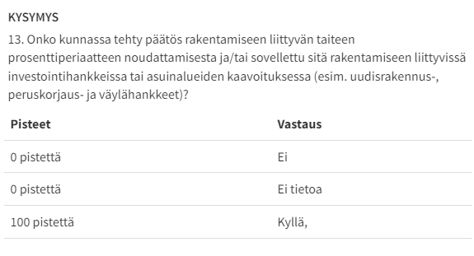
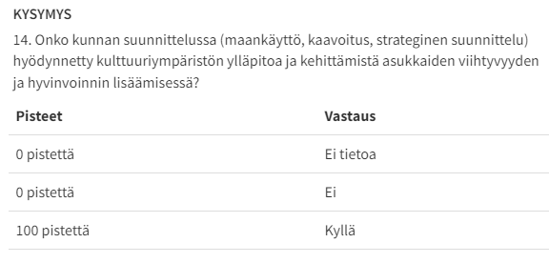

Johtaminen : Pohjois-Savon hyvinvointialue 2021
 | Pohjois-Savon hva | Iisalmi | Joroinen | Kaavi | Keitele | Kiuruvesi | Kuopio | Lapinlahti | Leppävirta | Pielavesi | Rautalampi | Rautavaara | Siilinjärvi | Sonkajärvi | Suonenjoki | Tervo | Tuusniemi | Varkaus | Vesanto | Vieremä | Koko maa
Johtaminen | 82 | 93 | 77 | 37 | 68 | 68 | 100 | 83 | 77 | 17 | 42 | 77 | 58 | 40 | 77 | 25 | 42 | 43 | 78 | 67 | 78
Työnjako ja yhteistyö | 89 | 100 | 100 | 50 | 100 | 50 | 100 | 100 | 100 | 50 | 100 | 100 | 100 | 100 | 100 | 50 | 100 | 0 | 100 | 100 | 75
Tavoitteet toiminta- ja taloussuunnitelmassa | 78 | 80 | 80 | 60 | 80 | 80 | 100 | 100 | 80 | 0 | 100 | 80 | 40 | 20 | 60 | 0 | 0 | 20 | 60 | 100 | 78
Resurssit toiminta- ja taloussuunnitelmassa | 81 | 80 | 80 | 60 | 80 | 80 | 100 | 100 | 80 | 0 | 0 | 80 | 60 | 20 | 100 | 0 | 0 | 40 | 60 | 100 | 81
Prosenttiperiaate | 66 | 100 | 0 | 0 | 0 | 0 | 100 | 0 | 0 | 0 | 0 | 0 | 0 | 0 | 0 | 0 | 0 | 100 | 100 | 0 | 72
Kulttuuriympäristö | 85 | 100 | 100 | 0 | 100 | 100 | 100 | 100 | 100 | 0 | 0 | 100 | 100 | 0 | 100 | 100 | 100 | 0 | 100 | 0 | 88
Tilojen käyttövuorot | 92 | 100 | 100 | 50 | 50 | 100 | 100 | 100 | 100 | 50 | 50 | 100 | 50 | 100 | 100 | 0 | 50 | 100 | 50 | 100 | 72

Slide 36
Seuranta ja tarveanalyysi : Pohjois-Savon hyvinvointialue 2021
 | Pohjois-Savon hva | Iisalmi | Joroinen | Kaavi | Keitele | Kiuruvesi | Kuopio | Lapinlahti | Leppävirta | Pielavesi | Rautalampi | Rautavaara | Siilinjärvi | Sonkajärvi | Suonenjoki | Tervo | Tuusniemi | Varkaus | Vesanto | Vieremä | Koko maa
Seuranta ja tarveanalyysi | 63 | 54 | 68 | 4 | 70 | 68 | 72 | 68 | 70 | 68 | 22 | 48 | 76 | 58 | 40 | 12 | 20 | 44 | 38 | 20 | 51
Säännöllinen seuranta | 76 | 90 | 100 | 20 | 90 | 60 | 80 | 40 | 90 | 80 | 30 | 60 | 100 | 70 | 60 | 20 | 40 | 60 | 70 | 60 | 65
Saavutettavuuden arviointi | 90 | 100 | 0 | 0 | 100 | 100 | 100 | 100 | 100 | 100 | 0 | 100 | 100 | 0 | 100 | 0 | 0 | 100 | 0 | 0 | 65
Yhteenveto hyvinvointikertomuksessa | 55 | 20 | 80 | 0 | 80 | 60 | 60 | 100 | 40 | 40 | 40 | 60 | 100 | 100 | 20 | 0 | 20 | 20 | 40 | 20 | 47
Esittely luottamushenkilöille | 41 | 40 | 80 | 0 | 40 | 60 | 40 | 100 | 60 | 60 | 40 | 0 | 40 | 60 | 20 | 20 | 0 | 20 | 40 | 20 | 46
Esittely johtoryhmälle | 54 | 20 | 80 | 0 | 40 | 60 | 80 | 0 | 60 | 60 | 0 | 20 | 40 | 60 | 0 | 20 | 40 | 20 | 40 | 0 | 35

Slide 37
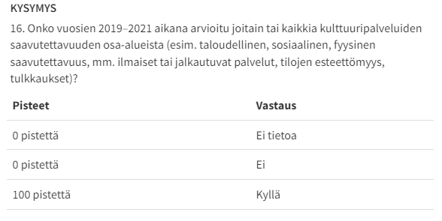
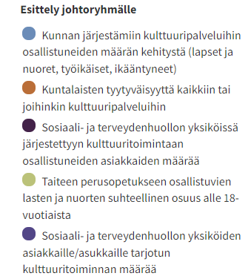
Seuranta ja tarveanalyysi : Pohjois-Savon hyvinvointialue 2021
 | Pohjois-Savon hva | Iisalmi | Joroinen | Kaavi | Keitele | Kiuruvesi | Kuopio | Lapinlahti | Leppävirta | Pielavesi | Rautalampi | Rautavaara | Siilinjärvi | Sonkajärvi | Suonenjoki | Tervo | Tuusniemi | Varkaus | Vesanto | Vieremä | Koko maa
Seuranta ja tarveanalyysi | 63 | 54 | 68 | 4 | 70 | 68 | 72 | 68 | 70 | 68 | 22 | 48 | 76 | 58 | 40 | 12 | 20 | 44 | 38 | 20 | 51
Säännöllinen seuranta | 76 | 90 | 100 | 20 | 90 | 60 | 80 | 40 | 90 | 80 | 30 | 60 | 100 | 70 | 60 | 20 | 40 | 60 | 70 | 60 | 65
Saavutettavuuden arviointi | 90 | 100 | 0 | 0 | 100 | 100 | 100 | 100 | 100 | 100 | 0 | 100 | 100 | 0 | 100 | 0 | 0 | 100 | 0 | 0 | 65
Yhteenveto hyvinvointikertomuksessa | 55 | 20 | 80 | 0 | 80 | 60 | 60 | 100 | 40 | 40 | 40 | 60 | 100 | 100 | 20 | 0 | 20 | 20 | 40 | 20 | 47
Esittely luottamushenkilöille | 41 | 40 | 80 | 0 | 40 | 60 | 40 | 100 | 60 | 60 | 40 | 0 | 40 | 60 | 20 | 20 | 0 | 20 | 40 | 20 | 46
Esittely johtoryhmälle | 54 | 20 | 80 | 0 | 40 | 60 | 80 | 0 | 60 | 60 | 0 | 20 | 40 | 60 | 0 | 20 | 40 | 20 | 40 | 0 | 35

Slide 38
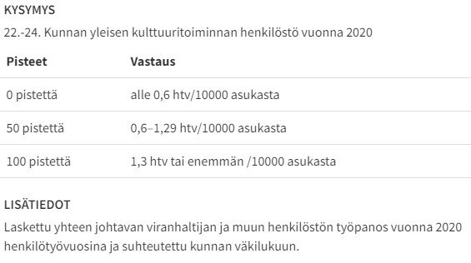

Voimavarat : Pohjois-Savon hyvinvointialue 2021
 | Pohjois-Savon hva | Iisalmi | Joroinen | Kaavi | Keitele | Kiuruvesi | Kuopio | Lapinlahti | Leppävirta | Pielavesi | Rautalampi | Rautavaara | Siilinjärvi | Sonkajärvi | Suonenjoki | Tervo | Tuusniemi | Varkaus | Vesanto | Vieremä | Koko maa
Voimavarat | 66 | 48 | 65 | 32 | 70 | 76 | 80 | 68 | 54 | 34 | 66 | 45 | 42 | 80 | 49 | 72 | 51 | 47 | 44 | 50 | 61
Taloudellinen tukeminen osallistumisen mahdollistamiseksi | 78 | 67 | 78 | 33 | 67 | 33 | 100 | 78 | 78 | 22 | 11 | 33 | 56 | 56 | 56 | 44 | 22 | 67 | 22 | 33 | 72
Henkilöstö | 38 | 0 | 50 | 0 | 50 | 100 | 50 | 50 | 0 | 0 | 100 | 100 | 0 | 100 | 50 | 100 | 50 | 0 | 50 | 50 | 38
Kirjastotilastot | 71 | 89 | 72 | 70 | 87 | 69 | 82 | 45 | 52 | 51 | 53 | 10 | 49 | 88 | 14 | 70 | 70 | 58 | 53 | 78 | 58
Taloustiedot | 76 | 38 | 62 | 25 | 75 | 100 | 88 | 100 | 88 | 62 | 100 | 38 | 62 | 75 | 75 | 75 | 62 | 62 | 50 | 38 | 74

Slide 39
Osallisuus : Pohjois-Savon hyvinvointialue 2021
 | Pohjois-Savon hva | Iisalmi | Joroinen | Kaavi | Keitele | Kiuruvesi | Kuopio | Lapinlahti | Leppävirta | Pielavesi | Rautalampi | Rautavaara | Siilinjärvi | Sonkajärvi | Suonenjoki | Tervo | Tuusniemi | Varkaus | Vesanto | Vieremä | Koko maa
Osallisuus | 74 | 85 | 78 | 47 | 100 | 78 | 84 | 42 | 45 | 87 | 77 | 67 | 53 | 87 | 73 | 60 | 47 | 50 | 70 | 52 | 69
Yhteistoiminta | 81 | 100 | 100 | 100 | 100 | 100 | 100 | 0 | 0 | 100 | 100 | 0 | 100 | 100 | 100 | 0 | 0 | 0 | 100 | 0 | 61
Vaikuttamistavat | 84 | 80 | 60 | 40 | 100 | 60 | 100 | 60 | 60 | 60 | 80 | 100 | 60 | 60 | 20 | 80 | 40 | 100 | 60 | 80 | 78
Kirjastojen tilat | 57 | 75 | 75 |  | 100 | 75 | 53 | 66 | 75 | 100 | 50 | 100 | 0 | 100 | 100 | 100 | 100 | 50 | 50 | 75 | 68

Slide 40
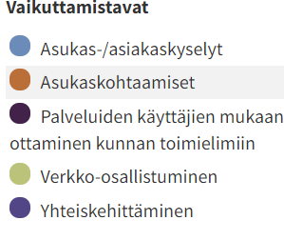
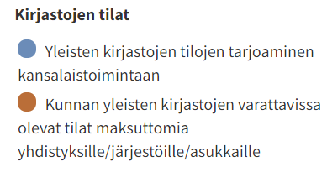
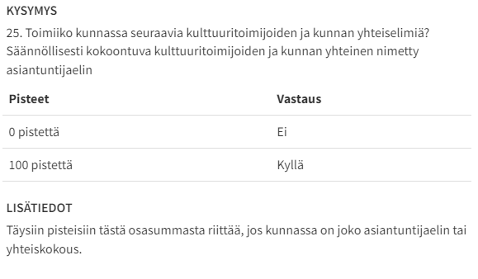
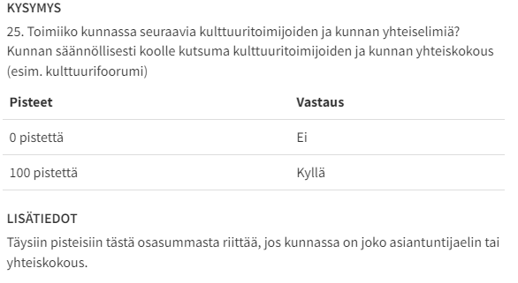
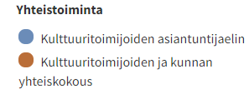
Osallisuus : Pohjois-Savon hyvinvointialue 2021
 | Pohjois-Savon hva | Iisalmi | Joroinen | Kaavi | Keitele | Kiuruvesi | Kuopio | Lapinlahti | Leppävirta | Pielavesi | Rautalampi | Rautavaara | Siilinjärvi | Sonkajärvi | Suonenjoki | Tervo | Tuusniemi | Varkaus | Vesanto | Vieremä | Koko maa
Osallisuus | 74 | 85 | 78 | 47 | 100 | 78 | 84 | 42 | 45 | 87 | 77 | 67 | 53 | 87 | 73 | 60 | 47 | 50 | 70 | 52 | 69
Yhteistoiminta | 81 | 100 | 100 | 100 | 100 | 100 | 100 | 0 | 0 | 100 | 100 | 0 | 100 | 100 | 100 | 0 | 0 | 0 | 100 | 0 | 61
Vaikuttamistavat | 84 | 80 | 60 | 40 | 100 | 60 | 100 | 60 | 60 | 60 | 80 | 100 | 60 | 60 | 20 | 80 | 40 | 100 | 60 | 80 | 78
Kirjastojen tilat | 57 | 75 | 75 |  | 100 | 75 | 53 | 66 | 75 | 100 | 50 | 100 | 0 | 100 | 100 | 100 | 100 | 50 | 50 | 75 | 68

Slide 41
Muut ydintoiminnat : Pohjois-Savon hyvinvointialue 2021
 | Pohjois-Savon hva | Iisalmi | Joroinen | Kaavi | Keitele | Kiuruvesi | Kuopio | Lapinlahti | Leppävirta | Pielavesi | Rautalampi | Rautavaara | Siilinjärvi | Sonkajärvi | Suonenjoki | Tervo | Tuusniemi | Varkaus | Vesanto | Vieremä | Koko maa
Muut ydintoiminnat | 81 | 72 | 83 | 56 | 50 | 89 | 100 | 67 | 100 | 42 | 81 | 67 | 50 | 31 | 36 | 31 | 8 | 69 | 56 | 11 | 69
Kulttuuritoimintaa ryhmille | 74 | 67 | 100 | 67 | 0 | 67 | 100 | 100 | 100 | 0 | 67 | 100 | 0 | 67 | 33 | 67 | 0 | 33 | 67 | 33 | 77
Päätösten vaikutusten ennakkoarviointi | 88 | 100 | 100 | 100 | 100 | 100 | 100 | 0 | 100 | 100 | 100 | 100 | 100 | 0 | 0 | 0 | 0 | 100 | 0 | 0 | 55
Kulttuurikasvatusta edistävät toimenpiteet | 81 | 50 | 50 |  | 50 | 100 | 100 | 100 | 100 | 25 | 75 | 0 | 50 | 25 | 75 | 25 | 25 | 75 | 100 | 0 | 76

Slide 42
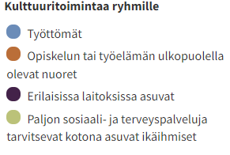
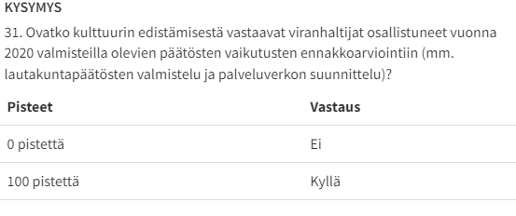
Muut ydintoiminnat : Pohjois-Savon hyvinvointialue 2021
 | Pohjois-Savon hva | Iisalmi | Joroinen | Kaavi | Keitele | Kiuruvesi | Kuopio | Lapinlahti | Leppävirta | Pielavesi | Rautalampi | Rautavaara | Siilinjärvi | Sonkajärvi | Suonenjoki | Tervo | Tuusniemi | Varkaus | Vesanto | Vieremä | Koko maa
Muut ydintoiminnat | 81 | 72 | 83 | 56 | 50 | 89 | 100 | 67 | 100 | 42 | 81 | 67 | 50 | 31 | 36 | 31 | 8 | 69 | 56 | 11 | 69
Kulttuuritoimintaa ryhmille | 74 | 67 | 100 | 67 | 0 | 67 | 100 | 100 | 100 | 0 | 67 | 100 | 0 | 67 | 33 | 67 | 0 | 33 | 67 | 33 | 77
Päätösten vaikutusten ennakkoarviointi | 88 | 100 | 100 | 100 | 100 | 100 | 100 | 0 | 100 | 100 | 100 | 100 | 100 | 0 | 0 | 0 | 0 | 100 | 0 | 0 | 55
Kulttuurikasvatusta edistävät toimenpiteet | 81 | 50 | 50 |  | 50 | 100 | 100 | 100 | 100 | 25 | 75 | 0 | 50 | 25 | 75 | 25 | 25 | 75 | 100 | 0 | 76

Slide 43
TEAviisari
TOP 10
TOP 10 kuvaa organisaation tai alueen organisaatioiden keskeisimmät vahvuudet ja kehittämiskohteet verrattuna koko maan tilanteeseen.

Slide 44
Kulttuuri: Pohjois-Savon hyvinvointialue 2021
Vahvuudet | Vastaus
Säännöllinen seuranta: Sosiaali- ja terveydenhuollon yksiköiden asiakkaille/asukkaille tarjotun kulttuuritoiminnan määrää | Toteutuu hyvin
Yhteenveto hyvinvointikertomuksessa: Sosiaali- ja terveydenhuollon yksiköiden asiakkaille/asukkaille tarjotun kulttuuritoiminnan määrää | Toteutuu vaihtelevasti
Esittely luottamushenkilöille: Sosiaali- ja terveydenhuollon yksiköiden asiakkaille/asukkaille tarjotun kulttuuritoiminnan määrää | Toteutuu vaihtelevasti
Päätösten vaikutusten ennakkoarviointi: Kulttuuriviranhaltijat osallistuneet | Toteutuu hyvin
Kirjastotilastot: Tapahtumiin osallistujat/1000 asukasta | Toteutuu hyvin
Esittely johtoryhmälle: Kunnan järjestämiin kulttuuripalveluihin osallistuneiden määrän kehitystä (lapset ja nuoret, työikäiset, ikääntyneet) | Toteutuu hyvin
Taloudellinen tukeminen osallistumisen mahdollistamiseksi: Vapaaoppilaspaikka | Toteutuu hyvin
Kirjastotilastot: E-aineistokulut/asukas | Toteutuu hyvin
Ohjelmien käsittely luottamushenkilöhallinnossa: Peruspalvelujen arviointi, kulttuuripalvelut ja/tai kirjastopalvelut (2017) | Toteutuu vaihtelevasti
Saavutettavuuden arviointi: Kulttuuripalveluissa | Toteutuu hyvin

Slide 45
Kulttuuri: Pohjois-Savon hyvinvointialue 2021
Kehittämiskohteet | Vastaus
Esittely luottamushenkilöille: Taiteen perusopetukseen osallistuvien lasten ja nuorten suhteellinen osuus alle 18-vuotiaista | Toteutuu vaihtelevasti
Kirjastojen tilat: Yleisten kirjastojen tilojen tarjoaminen kansalaistoimintaan | Toteutuu vaihtelevasti
Esittely luottamushenkilöille: Kuntalaisten tyytyväisyyttä kaikkiin tai joihinkin kulttuuripalveluihin | Paljon kehitettävää
Yhteenveto hyvinvointikertomuksessa: Kuntalaisten tyytyväisyyttä kaikkiin tai joihinkin kulttuuripalveluihin | Paljon kehitettävää
Kirjastotilastot: Lainaajia, % asukkaista | Toteutuu vaihtelevasti
Resurssit toiminta- ja taloussuunnitelmassa: Vähemmistö- ja erityisryhmille suunnattu kulttuuritoiminta | Toteutuu vaihtelevasti
Ohjelmien käsittely johtoryhmässä: Laki kuntien kulttuuritoiminnasta (166/2019) | Toteutuu vaihtelevasti
Kulttuurin edistäminen strategioissa: Kulttuuripalvelujen edistämiseen liittyvät asiat kuntastrategiassa | Toteutuu vaihtelevasti
Taloudellinen tukeminen osallistumisen mahdollistamiseksi: Kulttuuriluotsi, kulttuurikaveri tms. | Toteutuu vaihtelevasti
Taloudellinen tukeminen osallistumisen mahdollistamiseksi: Aikuisten taiteen perusopetus | Toteutuu vaihtelevasti

